Slide 1

PERSONALISTIKA
11. seminář
Odměňování zaměstnanců II
Ing. Helena Marková, Ph.D.

Slide 2
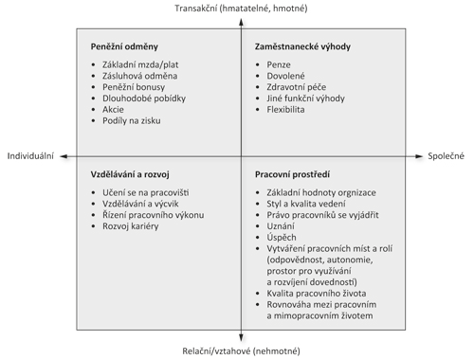
Co všechno je „odměna“
PERSONALISTIKA PEM SU OPF
Model celkové odměny podle Armstronga

Slide 3
Odměna za práci a zdanění
PERSONALISTIKA PEM SU OPF
Hrubá mzda
= tarif, příplatky, náhrady za dovolenou a překážky v práci, mimořádné odměny
= daní se …%

Slide 4
Odměna za práci a zdanění
PERSONALISTIKA PEM SU OPF
Hrubá mzda
= Vyšším odvodům podléhá daňový základ přesahující 48násobek průměrné mzdy. Ta byla nařízením vlády stanovena pro rok 2023 na 40 324 Kč.
= u těchto vysokých příjmů je daň …%

Slide 5
Zdravotní pojištění u zaměstnanců 2023
PERSONALISTIKA PEM SU OPF
Za zaměstnance musí být odvedeno pojištění ve výši 4,5% z hrubé mzdy zaměstnance + 9% za zaměstnavatele, nicméně minimální výše odvodu činí 2.336 Kč s tím, že zbývající část do 2.336 Kč se hradí ze mzdy zaměstnance.
U koho je to problematické?
Co je vyměřovací základ?
Minimální vyměřovací základ?
Za státní pojištěnce stát platí 1900 Kč. Kdo jsou státní pojištěnci?

Slide 6
Sociální pojištění u zaměstnanců 2023
PERSONALISTIKA PEM SU OPF
Sazby sociálního pojištění zaměstnance je 6,5% zaměstnavatele 24,8 %, celkem 31,3 % z hrubé mzdy.
Maximální vyměřovací základ je 1 935 552 Kč v roce 2023.
Rozdělení sazby SP | důchodové pojištění | nemocenské pojištění | státní politika zaměstnanosti
24,8 % | 21,5 | 2,1 | 1,2

Slide 7
Výplatní páska I
PERSONALISTIKA PEM SU OPF

Slide 8
Výplatní páska I
PERSONALISTIKA PEM SU OPF

Slide 9
Nejčastější slevy
PERSONALISTIKA PEM SU OPF
Na poplatníka
roční sleva: 30.840 Kč (měsíčně 2.570 Kč)
Slevy na děti
Slevy na děti | 1. dítě | 2. dítě | 3. – x. dítě
ročně | 15.204 | 22.230 | 27.840
měsíčně | 1.267 | 1.860 | 2.320

Slide 10
Příklad pro výpočet čisté mzdy
PERSONALISTIKA PEM SU OPF
Vevox

Slide 11

PERSONALISTIKA PEM SU OPF
Děkuji vám za pozornost a přeji příjemný zbytek dne.
Děkuji vám za pozornost, přeji příjemný den.

